Slide 1

Қазақ әдебиеті
6-сынып
Бөлім: «Абайды оқы, таңырқа!»
Сабақ № 2
Тақырыбы: Абай Құнанбаев «Ғылым таппай мақтанба»

Slide 2
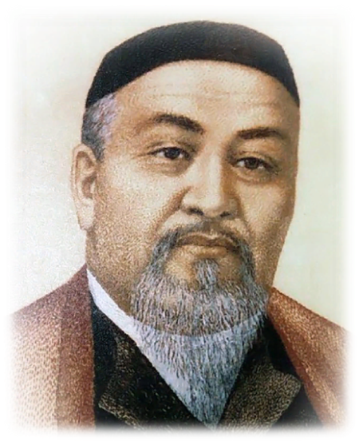
Тақырыбы: Абай Құнанбаев «Ғылым таппай мақтанба»
Мақсаты:
А/И3.Шығармадағы көркем ауыстыруларды (троптарды: метафора, кейіптеу, метонимия, гипербола, литота, аллегория, антитеза, градация, арнау) анықтау.
Т/Ж4.Көркем шығармалардан орта көлемді үзінділерді мәнерлеп жатқа айту.

Slide 3
Кіріспе бөлім
«Ішіне-сыртына» әдісі
Абай талдаған жақсы қасиеттерді ішіне, жаман қасиеттерді сыртына толтырыңыз.
сыртына
ішіне

Slide 4
Дұрыс жауабы
талап
еңбек
терең ой
қанағат
рақым
өсек
өтірік
сыртына
Бекер мал
шашпақ
еріншек
ішіне
мақтаншақ

Slide 5
Негізгі бөлім
Тапсырма №1
Тапсырма. Өлең жолдарындағы көркемдегіш құралдарды анықтаңыз.
Мысалдар | эпитет | метафора | метонимия | аллите рация
Еріншек, бекер мал шашпақ- Бес дұшпаның, білсеңіз.
Біреу үшін үйренсең, Біреу білмес, сен білсең, Білгеніңнің бәрі - тұл.
Талап, еңбек, терең ой, Қанағат, рақым, ойлап қой – Бес асыл іс, көнсеңіз.
Дүние де өзі, мал да өзі, Ғылымға көңіл бөлсеңіз.

Slide 6
эпитет | Заттың не құбылыстың айырықша сипаты мен сапасын анықтап,ерекше көріктендіру үшін қолданылатын сөз.
метафора | Зат не құбылыстардың сыртқы не ішкі белгілеріндегі ұқсастыққа қарап, бір заттың атауы басқа бір затқа атау болуы.
метонимия | Зат не құбылыстың қасиет, сапасын, түр-түсін алмастыра суреттеу. Метонимияны алмастыру деп те атайды.
аллитерация | Өлең жолдарының бірыңғай дауыссыз дыбыстан келіп үндесуі.
ассонанс | Шумақтың алғашқы дыбыстары бірдей дауысты дыбыстан келіп, ерекше үндес табуы.

Slide 7
1- тапсырма бойынша
Бағалау критерийі:
Шығармадағы көркем ауыстыруларды (троптарды: метафора, кейіптеу, метонимия, гипербола, литота, аллегория, антитеза, градация, арнау) анықтайды.
Дескриптор:
- көркем ауыстыруларды біледі;
- өлең жолдарынан таба алады;
- көркемдегіш құралдарды қолданып жаза алады;

Slide 8
Дұрыс жауабы
Тапсырма №1
Тапсырма. Өлең жолдарындағы көркемдегіш құралдарды анықтаңыз.
Мысалдар | эпитет | метафора | метони мия | аллите рация
Еріншек, бекер мал шашпақ- Бес дұшпаның, білсеңіз. |  |  | +
Біреу үшін үйренсең, Біреу білмес, сен білсең, Білгеніңнің бәрі - тұл. |  |  |  | +
Талап, еңбек, терең ой, Қанағат, рақым, ойлап қой – Бес асыл іс, көнсеңіз. | +
Дүние де өзі, мал да өзі, Ғылымға көңіл бөлсеңіз. |  | +

Slide 9

Тапсырма №2
Саған ұнаған өлең жолдары қандай? Ұнаған жолдарды жаттап алыңыз.

Slide 10
2- тапсырма бойынша
Бағалау критерийі:
Көркем шығармалардан орта көлемді үзінділерді мәнерлеп жатқа айтады.
Дескриптор:
ұнаған өлең жолдарын таңдап алады;
өлең үзіндісін жатқа айтады.

Slide 11
Қорытынды бөлім
Абай Құнанбаевтың «Ғылым таппай мақтанба»
өлеңінің толық нұсқасы
https://www.zharar.com/1203-abay_kunanbaev.html
Үйге тапсырма
Көркемдегіш құралдарды пайдалана отырып, Абай көрсеткен бес асыл істің адам баласына тигізетін пайдасын көрсетіп, сипаттау мәтінін жазыңыз.
Сөз саны – 80 - 100.

